Slide 1

YOSH O’QITUVCHIGA MASLAHATLAR:

Slide 2

TINGLANG:
O’QUVCHINI CHIN DILDAN, SAMIMIY TINGLASHNI BILING!

Slide 3

TAYYORLANG:
ERTANGI DARS UCHUN QIZIQARLI TARQATMA MATERIALLAR, VIDEODARSLAR, AUDIOFAYLLAR, TESTLAR, QIZIQARLI SAVOLLAR, QIZIQARLI FAKTLAR VA HOKAZOLAR TAYYORLANG. O’QUVCHILAR UCHUN BULAR JUDA HAM QIZIQ!

Slide 4
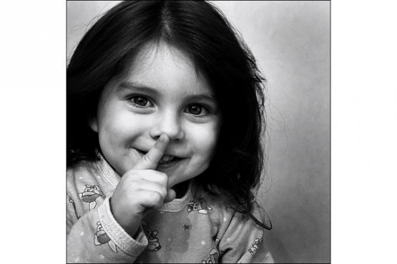
SUKUT SAQLAY BILING:
KERAK VAQTDA SUKUT SAQLAY BILING. AGAR O’QUVCHILAR O’Z SIRINI SIZGA ISHONSA BU SIRNI SAQLAY BILING!

Slide 5

O’RGANING:
O’QITUVCHI DOIM O’RGANISHI, O’Z USTIDA ISHLASHI KERAK. BUNING UCHUN TURLI KURSLARDA O’QING, KONFERENSIYALARDA, SEMINARLARDA ISHTIROK ETING. HAMKASBLARDAN HAM KO’P BILIMLAR OLISH MUMKIN!

Slide 6

ISHTIYOQ:
O’QITUVCHILIK MURAKKAB VA MA’SULIYATLI KASB. SHUNDAY EKAN O’ZIGA XOS MUAMMOLARI BO’LIB QOLISHI TABIIY HOL. LEKIN SIZ BU VAQTDA ISHTIYOQNI YO’QOTMANG. MUAMMONI TO’G’RI YECHIMLARINI TOPISHGA HARAKAT QILING. MUAMMOGA YECHIMI TOPILISHIGA ISHONING!

Slide 7

ENERGIYA:
ENERGIYANGIZNI TO’G’RI TAQSIMLAY BILING!

Slide 8
ISHINGIZGA OMAD
TILAYMIZ!!!

